Slide 1
6.1.8 Bilgim Değerli ve Önemli 6.1.8 – Bilgi Güvenliği

Slide 2
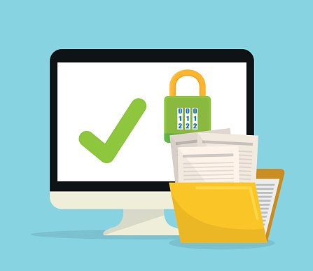
Gizlilik ve Güvenlik
Önemli bilgilerimizin basına neler gelebilir?
Önemli bilgilerimizi nasıl koruyoruz?

Slide 3
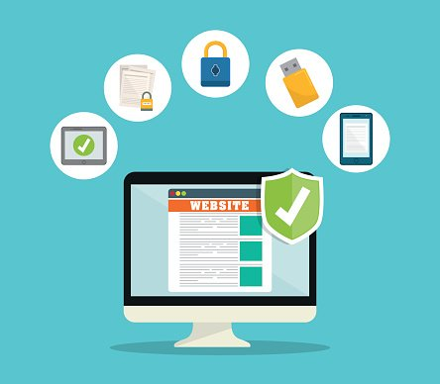
BİLGİ GÜVENLİĞİNİ NELER TEHDİT EDER?
Bilgilerin yazılması, okunması veya taşınması esnasında bozulmalar.
Fiziksel zararlar.
Yok edilme.
İstenmeyen kişilerin erişebilmesi. (Hack)
Kaybolma.
Silinme.

Slide 4
BİLGİ GÜVENLİĞİ DENİLDİĞİNDE AKLA GELENLER
GÜVENLİK
BÜTÜNLÜK
ERİŞİLEBİLİRLİK
GİZLİLİK

Slide 5

GİZLİLİK
Önemli bilgilerin yetkisiz kişilerin eline geçmemesi
bilgi güvenliğini ifade eder.
Örneğin, bir şirketin veya bir kurumun bazı belgelerine sadece yetkili kişiler erişebilir. Bu tür erişim kısıtlamaları bilgi gizliliği açısından önemlidir.

Slide 6
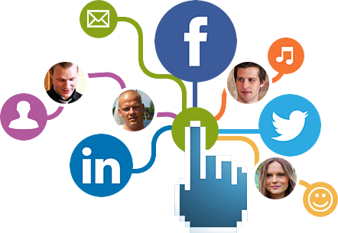
ERİŞİLEBİLİRLİK
Bilginin ihtiyaç duyulduğu zaman erişilebilir olmasıdır. Gerekli olan her durumda bilginin erişilebilir
olmasıdır.
Örneğin; yüksek katlı bir apartmanda asansörün çalışmaması oldukça zor bir durumdur. Bu durum, erişilebilirliğe örnek olarak verilebilir.
Peki sizce erişilebilirliği arttırmak için ne tür önlemler alınabilir?

Slide 7
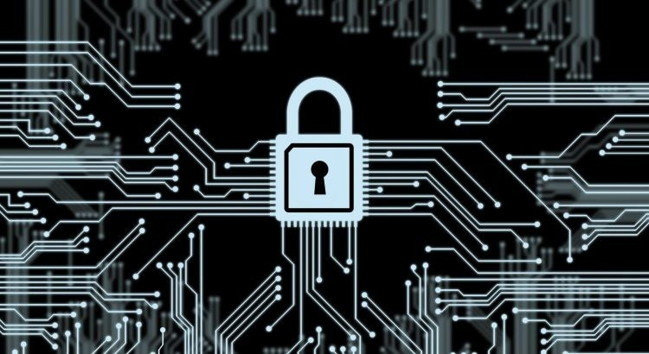
BÜTÜNLÜK
Verinin yetkisiz kişiler tarafından değiştirilememesini kapsayan bir özelliktir. Bunun için bilginin değiştirilmesini engelleyecek güvenlik tedbirleri alınır.

Slide 8

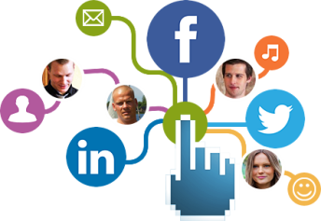
Okuldaki durumları yeni öğrendiğimiz bu kavramlarla eşleştirelim.
Okula izinsiz girişlerin engellenmesi.
Okul notlarınızın öğretmenlerden başkası tarafından değiştirilememesi.
Özel araç park alanlarına girişler.
Okul kameralarının internetten takibi.
Okul güvenlik kameralarının başkaları tarafından internetten izlenmesinin engellenmesi.
Defterden sayfa eksilip eksilmediğini anlamak.
İstendiğinde elektronik postalara erişim.

Slide 9
Okuldaki durumları yeni öğrendiğimiz bu kavramlarla eşleştirelim.
GİZLİLİK
Okula izinsiz girişlerin engellenmesi.
Özel araç park alanlarına girişler.
Okul güvenlik kameralarının başkaları tarafından internetten izlenmesinin engellenmesi.
BÜTÜNLÜK
Okul notlarınızın öğretmenlerden başkası tarafından değiştirilememesi.
Defterden sayfa eksilip eksilmediğini anlamak.
ERİŞİLEBİLİRLİK
Okul kameralarının internetten takibi.
İstendiğinde elektronik postalara erişim.

Slide 10
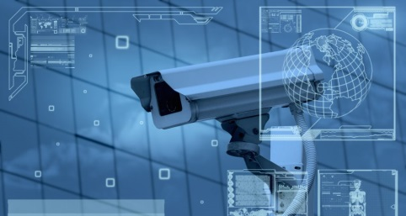

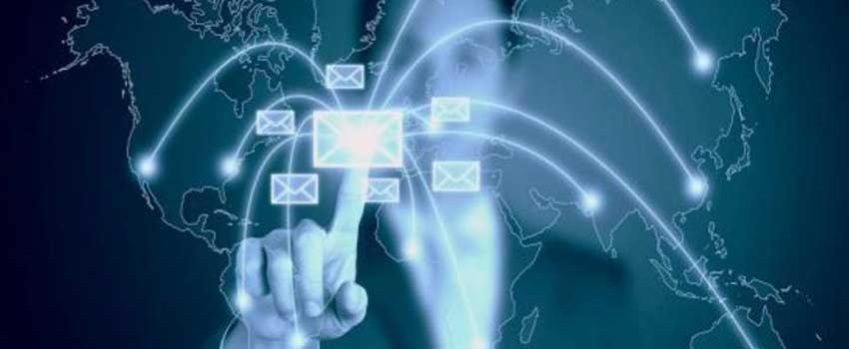
BİLGİLERİ GÜVENDE TUTMAK İÇİN ÖNLEMLER
Güvenlik yazılımları.
Yedek alma.
Verileri şifreleme.
Oturumu kapatma.
Kullanıcı oluşturma.
Parola ile giriş.

Slide 11

Gizli Mesaj Nasıl Göndeririz?
Yetkisiz kullanıcıların verilerimize ulaşmasını
engellemek gerekir.
Örneğin, bir arkadaşımıza veya bir kuruma önemli ve gizli bir mesaj göndermemiz gerekiyor.
Bu mesajın başkaları tarafından görülebilme ihtimaline karşı nasıl bir önlem alabiliriz?

Slide 12

Veri Şifreleme
Verilerimizi gönderirken bazı işlemlerden geçirerek gizliliğini sağlayabiliriz. Böylece mesaj doğru kişiye ulaştığında, gelen mesajı bazı işlemlerden geçirerek doğru mesaja ulaşabilir. Bu yöntem bilgisayarlarda önceden kullanılan bir yöntemdir.

Slide 13
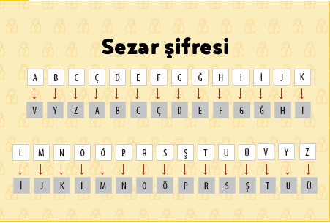
Sezar Şifresi
En eski bilgi gizleme yöntemlerinden biri ‘Sezar
şifresi’ olarak bilinen harf kaydırma yöntemidir.
Örnekteki tabloda ilk harf sırası normal alfabenin
harf sıralaması, ikinci harf sırası ise üç sıra harf
kaydırarak elde edilen harf sıralamasıdır.

Slide 14
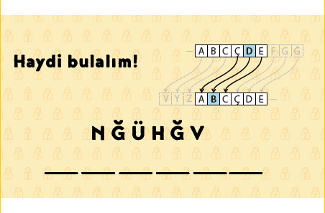

Slide 15

İnternet Sayfalarına Dikkat
İnternet’te kullandığımız sitelerde güvenli bir şekilde bağlantı kurduğumuzu anlamanın yollarından biri adres çubuğuna bakmaktır. Eğer HTTPS ile başlayan bir adres ise bu bağlantı güvenlik sertifikası kullanıyor demektir.
Özellikle bankalar internet üzerinden bu şekilde hizmet sunar. Güvenlik sertifikası kullandıklarını ve verilerin şifrelenip gönderildiğini anlamamızı sağlar.

